Slide 1
Pose des bordures FriBord
—
Illustration

Slide 2
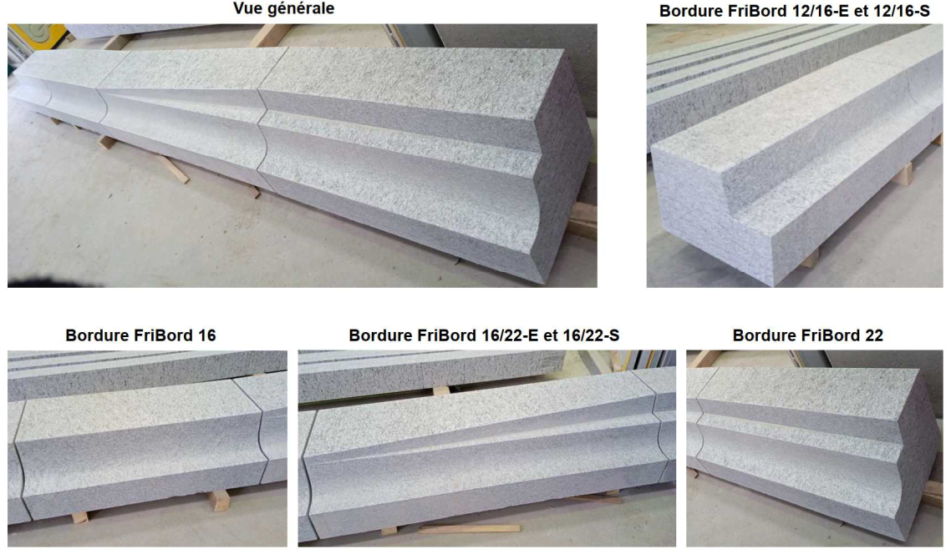
xx
—
Pose des bordures FriBord
—

Slide 3
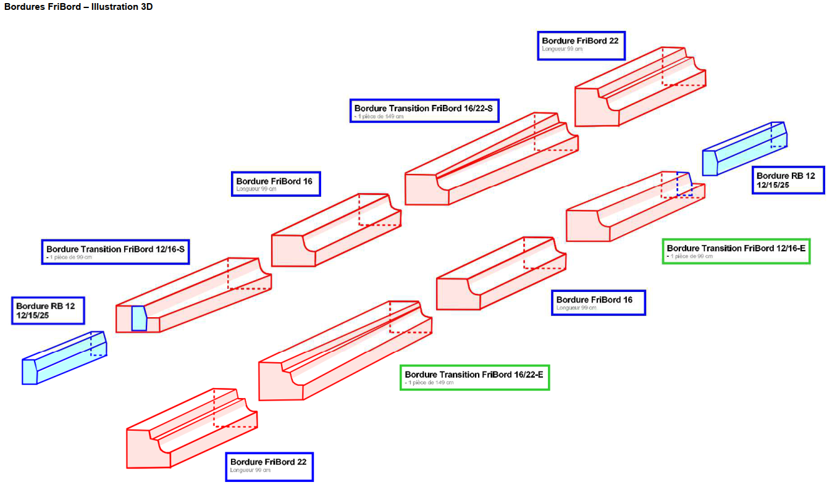
xx
—
Pose des bordures FriBord
—

Slide 4
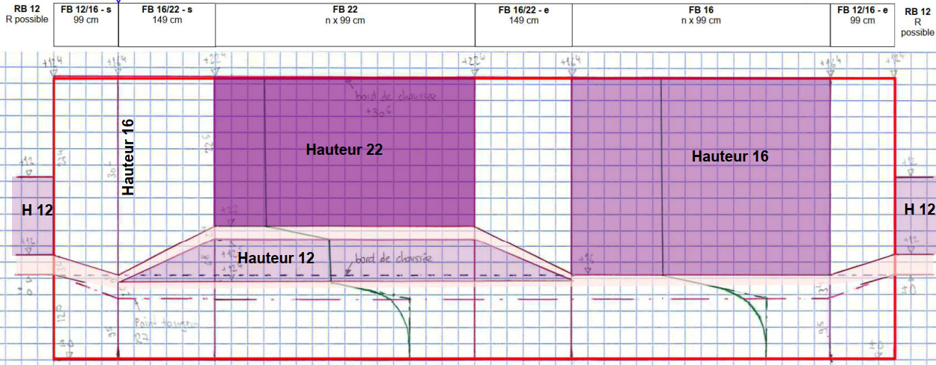
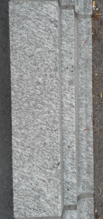
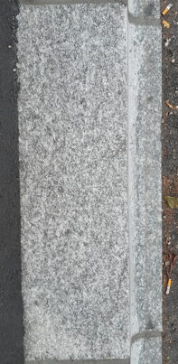

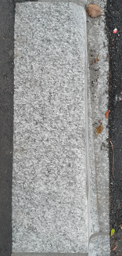
xx
—
Pose des bordures FriBord
—
Largeur constant, alignement parfait
Bord de chaussée
d
d
déformé
d
réel

